Slide 1





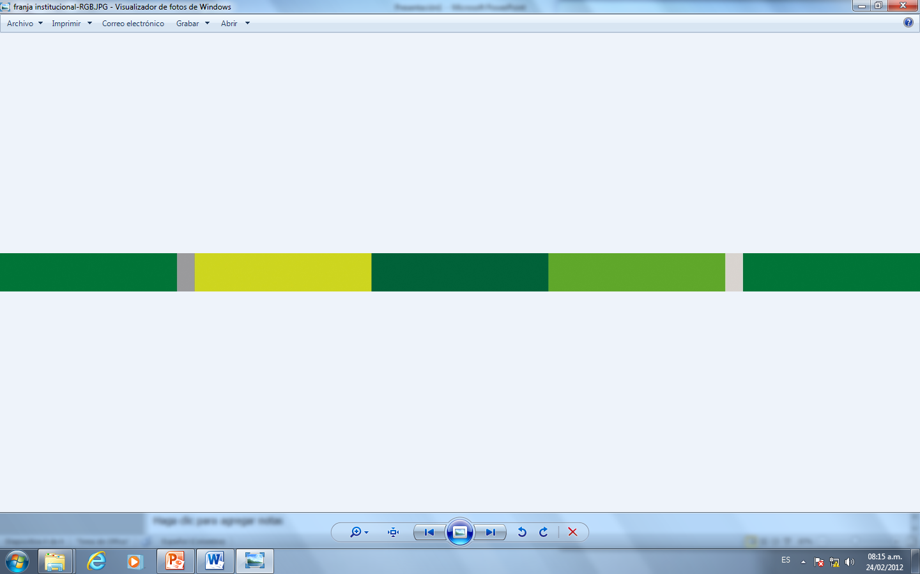
POLICÍA NACIONAL
DIRECCION DE TRANSITO Y TRANSPORTE
UNIDAD BASICA DE INVESTIGACION CRIMINAL CUNDINAMARCA

Slide 2
CASO POLIETILENO
3 DE JULIO 2018
Dirección de Tránsito y Transporte

Slide 3
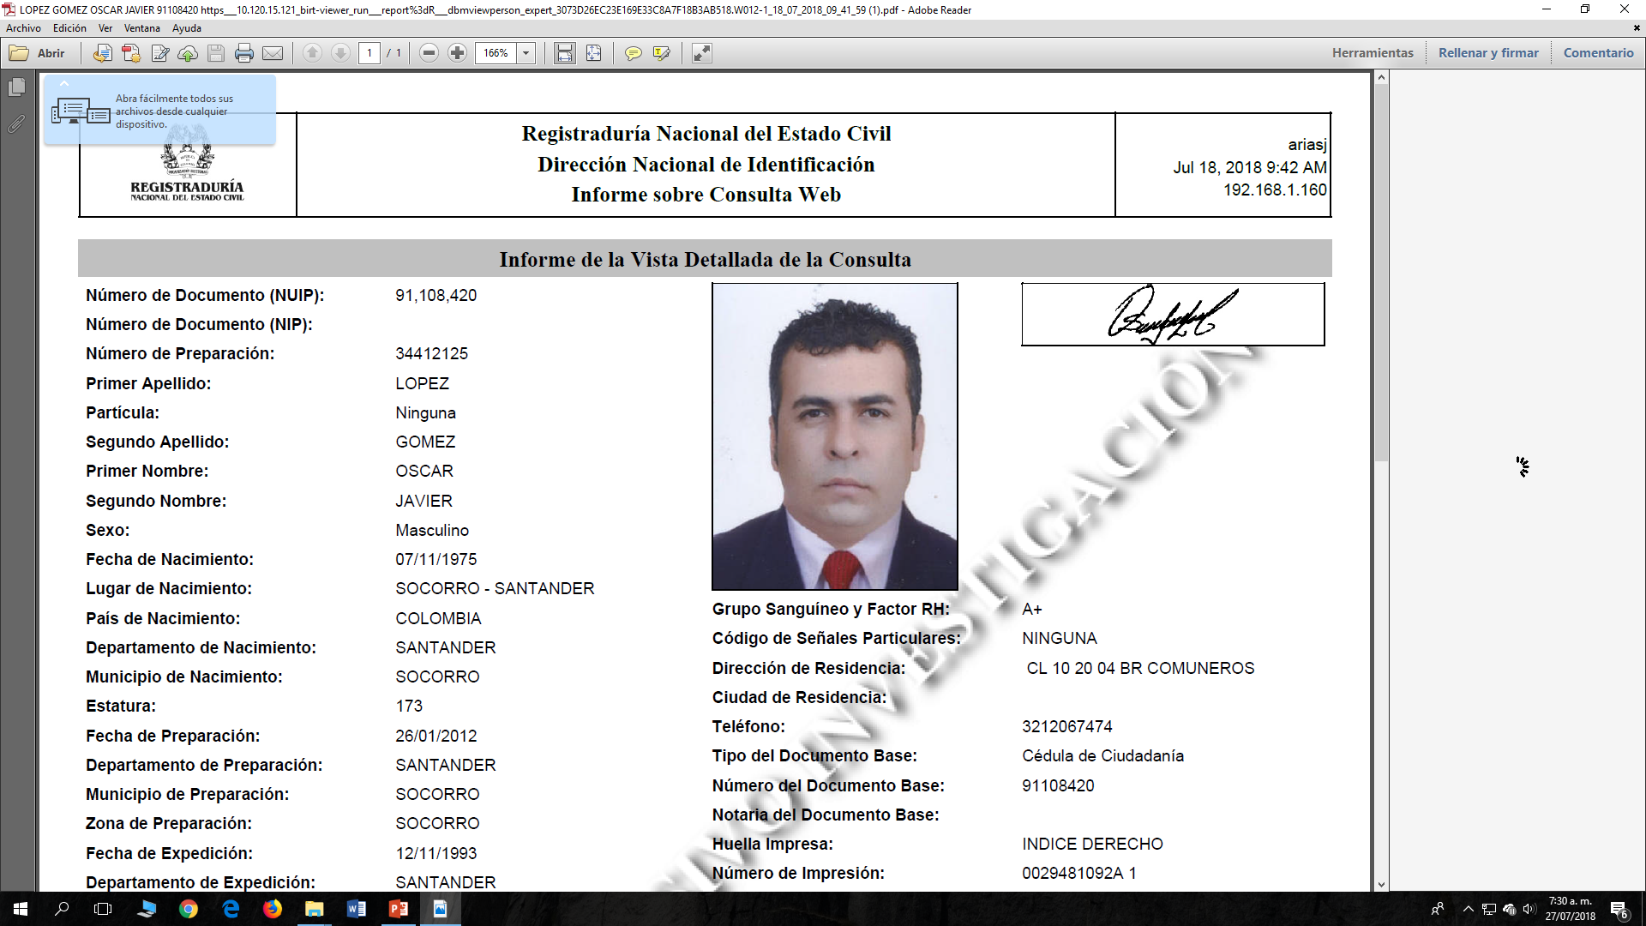
HURTO POLIETILENO
DATOS DEL CASO
CONDUCTOR: OSCAR JAVIER LOPEZ GOMEZ C.C. N° 91.108.420
N.U.C. | 258996000418201800560
FECHA | 3 DE JULIO DEL 2018
HORA | 19:30 HORAS
HECHOS | VIA BRICEÑO - ZIPAQUIRA
DELITO | HURTO CALIFICADO Y AGRAVADO EN CONCURSO CON LA FALSA DENUNCIA
MODALIDAD | FALSA DENUNCIA
VEHÍCULO | TRACTOCAMION DE PLACAS XVB-371
MERCANICIA | 14 TONELADAS DE POLIETILENO
EMPRESA | COTRASUR
Notes:
Plantilla de estilo sólo para texto
El contenido de las presentaciones se debe caracterizar por ser corto y preciso. Las presentaciones digitales son una guía para la exposición de los temas, por ello los textos deben ser breves y en lo posible realizar esquemas, infografías y acompañar de fotografías que apoyen el contenido.
El tipo de letra que se emplea es Arial y el tamaña minimo es 18 pts. Para títulos de 24 pts y éstos deben estar escritos en altas y bajas.

Slide 4

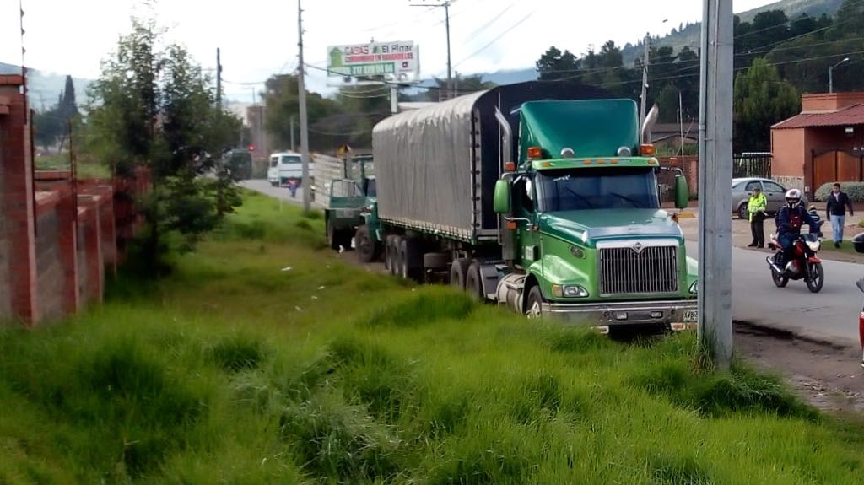
RECONSTRUCCION DE LOS HECHOS
El 03-07-2018 se reporta el hurto del vehículo tractocamion de placas XVB-371 cargado con 14 toneladas de polietileno, al conocerse el evento se dispone a solicitar la trazabilidad a la empresa satelital SKYWATCH.COM.CO a la cual esta vinculada el vehículo y es hallado el día 04/07/2018 a las 07:00 horas, en el sector de calle 8 con carrera 38 sector Susagua del municipio de Zipaquirá, sin carga “vacío”.
Notes:
Plantilla de estilo sólo para texto
El contenido de las presentaciones se debe caracterizar por ser corto y preciso. Las presentaciones digitales son una guía para la exposición de los temas, por ello los textos deben ser breves y en lo posible realizar esquemas, infografías y acompañar de fotografías que apoyen el contenido.
El tipo de letra que se emplea es Arial y el tamaña minimo es 18 pts. Para títulos de 24 pts y éstos deben estar escritos en altas y bajas.

Slide 5
RECONSTRUCCION DE LOS HECHOS
ETAPA DE RECOPILACION DE LOS EMP Y EF
Desarrollo de programa metodológico
Se recepciono diligencia de ampliación de denuncia al señor OSCAR JAVIER LOPEZ GOMEZ conductor del vehículo Hurtado.
Se recepciono diligencia de entrevista al señor CARLOS YESID ARCHILA MORENO Administrador Empresa COTRASUR sucursal cota el cual nos suministra la trazabilidad del vehículo tractocamion de placas XVB-371 afiliado a SKYWATCH.COM.CO
Se realizo con la trazabilidad aportada por la empresa afecta del hurto COTRASUR la búsqueda de cámaras de video logrando encontrar 8 videos de los cuales 6 son de la trayectoria del tractocamion de placas XVB-371 desde que salió del Parque Industrial Acrópolis hasta donde lo dejaron abandonado y 2 son del conductor caminando cuando llega a la estación de servicio e informa a la policía del hurto.
Se realizo inspección judicial al sitio donde de cuerdo a videos recolectados, se logro encontrar residuos de polietileno hallados sobre la zona donde se produjo el trasbordo de la mercancía hurtada.
Notes:
Plantilla de estilo sólo para texto
El contenido de las presentaciones se debe caracterizar por ser corto y preciso. Las presentaciones digitales son una guía para la exposición de los temas, por ello los textos deben ser breves y en lo posible realizar esquemas, infografías y acompañar de fotografías que apoyen el contenido.
El tipo de letra que se emplea es Arial y el tamaña minimo es 18 pts. Para títulos de 24 pts y éstos deben estar escritos en altas y bajas.

Slide 6
RECONSTRUCCION DE LOS HECHOS
ETAPA DE RECOPILACION DE LOS EMP Y EF
Desarrollo de programa metodológico
Se logro obtener la placa SLG222 de uno de los vehículos que realizo transbordo de la mercancía, se solicito la respectiva carpeta a la oficina de transito y transporte donde esta matriculado el vehículo.
Con la placa obtenida SLG222 de los videos del vehículo que realizo el transbordo se verifico con las empresas de sistemas satelitales que están afiliadas al RISTRA de la Dirección de Transito y Transporte de la Policía Nacional logrando establecer que ese vehículo cuenta con los servicio del sistema satelital SATRACK.
Se radico oficio a SATRACK solicitando la trazabilidad de ese vehículo de fecha 30 de junio del 2.018 al 6 de julio del 2.018, pero la empresa satelital manifiesta que en ese lapso de tiempo estaba desactivado, el rodante fue ingresado nuevamente a la plataforma el día 13 de julio del 2.018.
Se obtuvo fotocédula y antecedentes del investigado “OSCAR JAVIER LOPEZ GOMEZ”.
Notes:
Plantilla de estilo sólo para texto
El contenido de las presentaciones se debe caracterizar por ser corto y preciso. Las presentaciones digitales son una guía para la exposición de los temas, por ello los textos deben ser breves y en lo posible realizar esquemas, infografías y acompañar de fotografías que apoyen el contenido.
El tipo de letra que se emplea es Arial y el tamaña minimo es 18 pts. Para títulos de 24 pts y éstos deben estar escritos en altas y bajas.

Slide 7
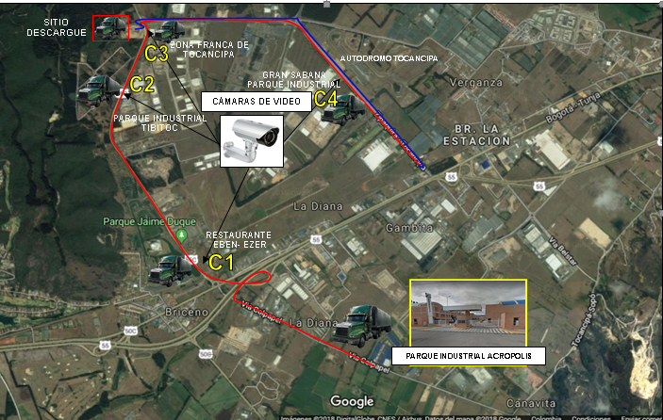
RECONSTRUCCION DE LOS HECHOS
ETAPA DE RECOPILACION DE LOS EMP Y EF
UBICACIÓN DE CAMARAS DE VIGILANCIA DE VIDEOS RECOLECTADOS DE ACUERDO A LA TRAZABILIDAD DEL TRACTOCAMION DE PLACAS XVB-371

Slide 8
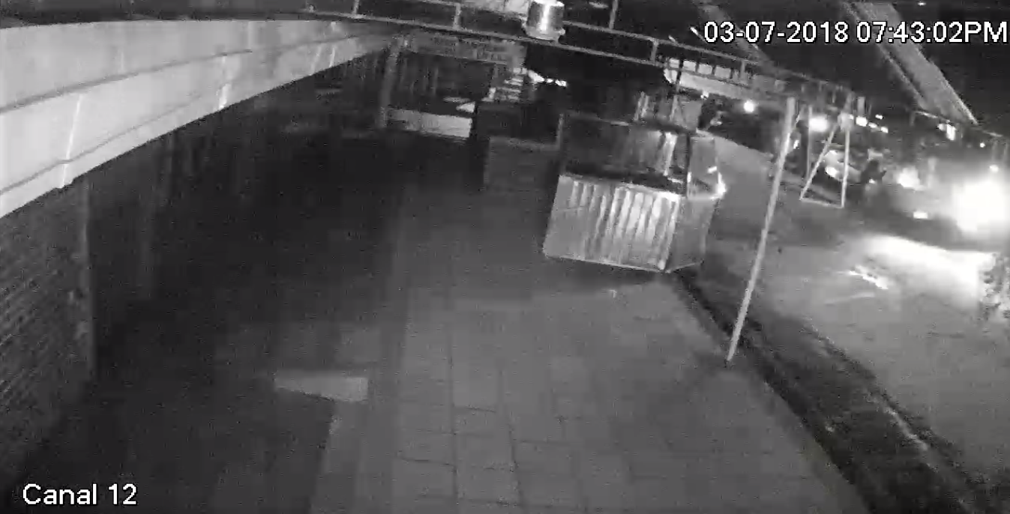
RECONSTRUCCION DE LOS HECHOS
ETAPA DE RECOPILACION DE LOS EMP Y EF
CÁMARA DE VIDEO C.1
IMAGEN N°8: Se observa el vehículo tractocamion de placas XVB-371, el cual se identifica por características de diseño y accesorios, pasando sentido vial Briceño- Zipaquirá, por el frente del restaurante Eben Ezer (Parte Externa restaurante canal y/o cámara No. 12), con fecha 03-07-2018 y horario 07:43:02 P.M, de acuerdo a trazabilidad obtenida, NO se evidencia ninguna detención de parte del rodante antes nombrado.

Slide 9
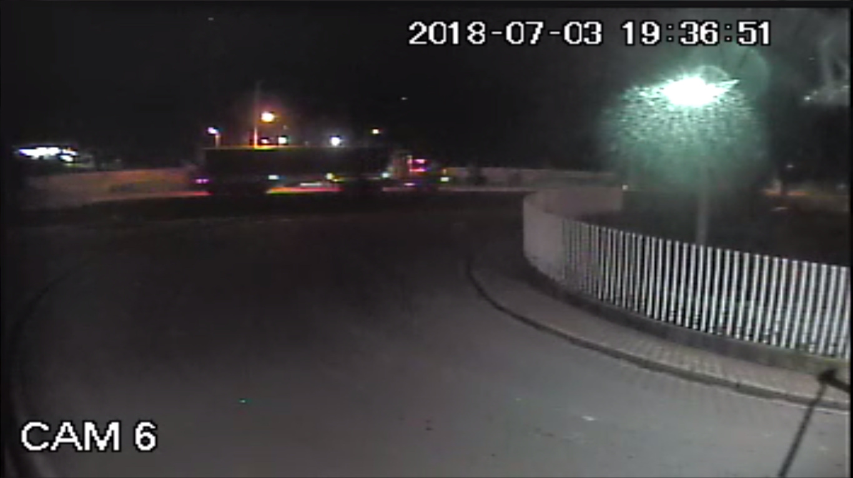
RECONSTRUCCION DE LOS HECHOS
ETAPA DE RECOPILACION DE LOS EMP Y EF
Coordenada 4.9598,-73.9650 aportada por SKYWATCH.COM.CO
CÁMARA DE VIDEO C.2
IMAGEN N°11: Se observa el vehículo tractocamion de placas XVB-371, el cual se identifica por características de diseño y accesorios, pasando sentido vial Briceño- Zipaquirá, por el frente de la entrada al parque industrial Tibitoc (cámara No. 6), con fecha 03-07-2018 y horario 19:36:51

Slide 10
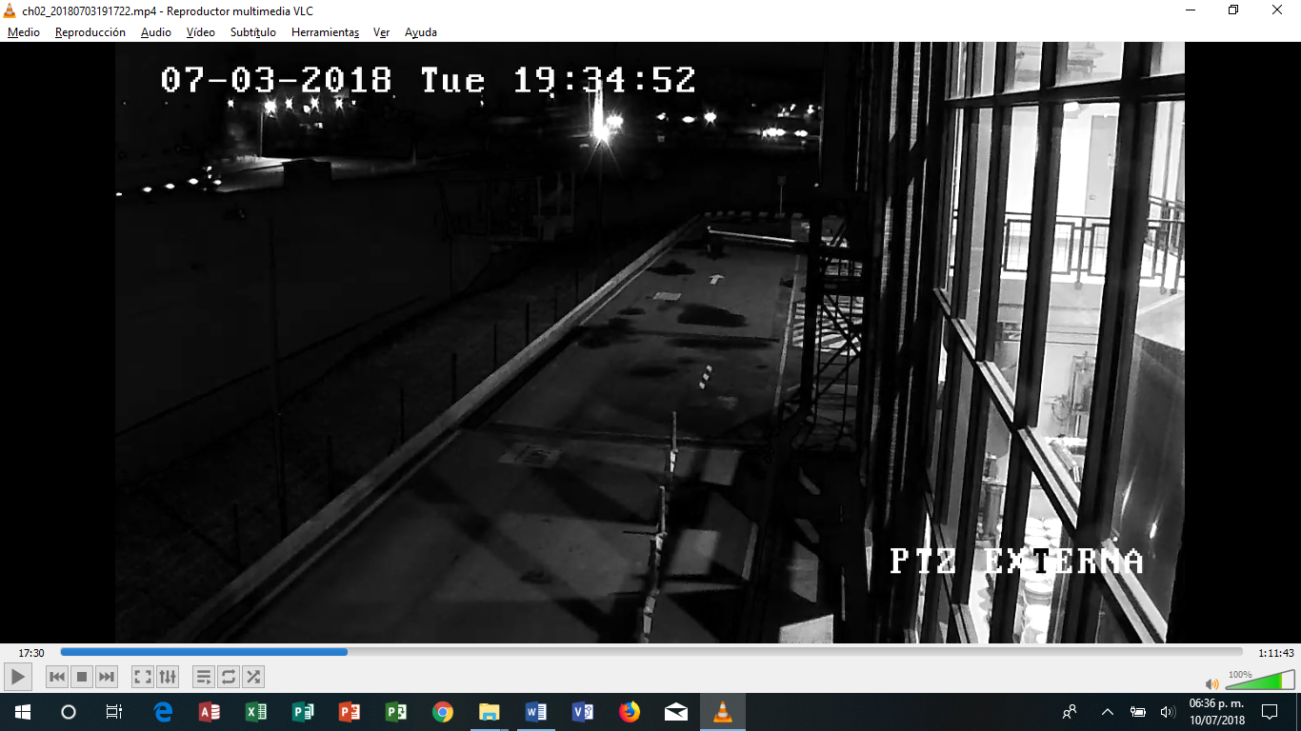
RECONSTRUCCION DE LOS HECHOS
ETAPA DE RECOPILACION DE LOS EMP Y EF
CÁMARA DE VIDEO C.3
IMAGEN N°36: Se realiza identificación de características de diseño y accesorios “Comparación”, observa el vehículo tractocamion de placas XVB-371, pasando sentido vial Zipaquirá- en referencia Autódromo de Tocancipa hacia Autopista Norte, por el frente de la entrada de la Zona Franca de Tocancipa (cámara PTZ EXTERNA), con fecha 07-03-2018 Tue y horario 19:34:52.

Slide 11
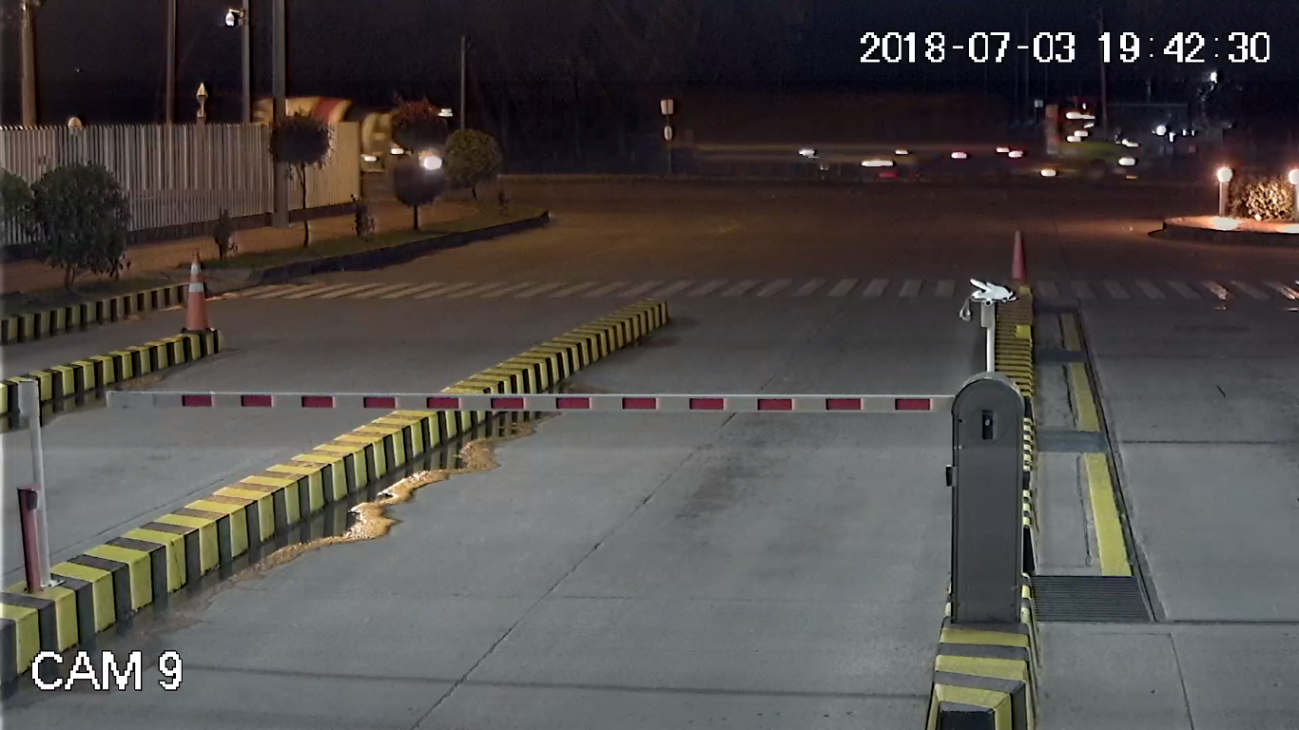
RECONSTRUCCION DE LOS HECHOS
ETAPA DE RECOPILACION DE LOS EMP Y EF
Coordenada 4.9590,-73.9468 aportada por SKYWATCH.COM.CO
CÁMARA DE VIDEO C.4
IMAGEN N°55: Se observa el vehículo tractocamion de placas XVB-371, el cual se identifica por características de diseño y accesorios, pasando sentido vial Zona Franca de Tocancipá hacia la Autopista Norte, por el frente de la entrada Gran Sabana parque industrial (cámara No. 9), con fecha 2018-07-03 y horario 19:42:30.

Slide 12
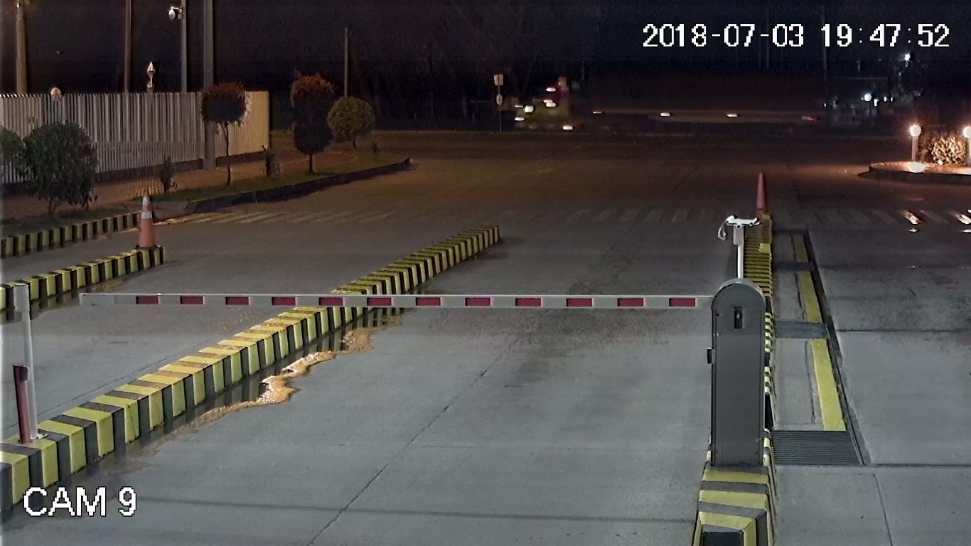
RECONSTRUCCION DE LOS HECHOS
ETAPA DE RECOPILACION DE LOS EMP Y EF
Coordenada 4.9600,-73.9477 aportada por SKYWATCH.COM.CO
CÁMARA DE VIDEO C.4
IMAGEN N°56: Se observa el vehículo tractocamion de placas XVB-371, el cual se identifica por características de diseño y accesorios, pasando sentido vial Autopista Norte hacia la Zona Franca de Tocancipá, por el frente de la entrada Gran Sabana parque industrial (cámara No. 9), con fecha 2018-07-03 y horario 19:47:52.

Slide 13
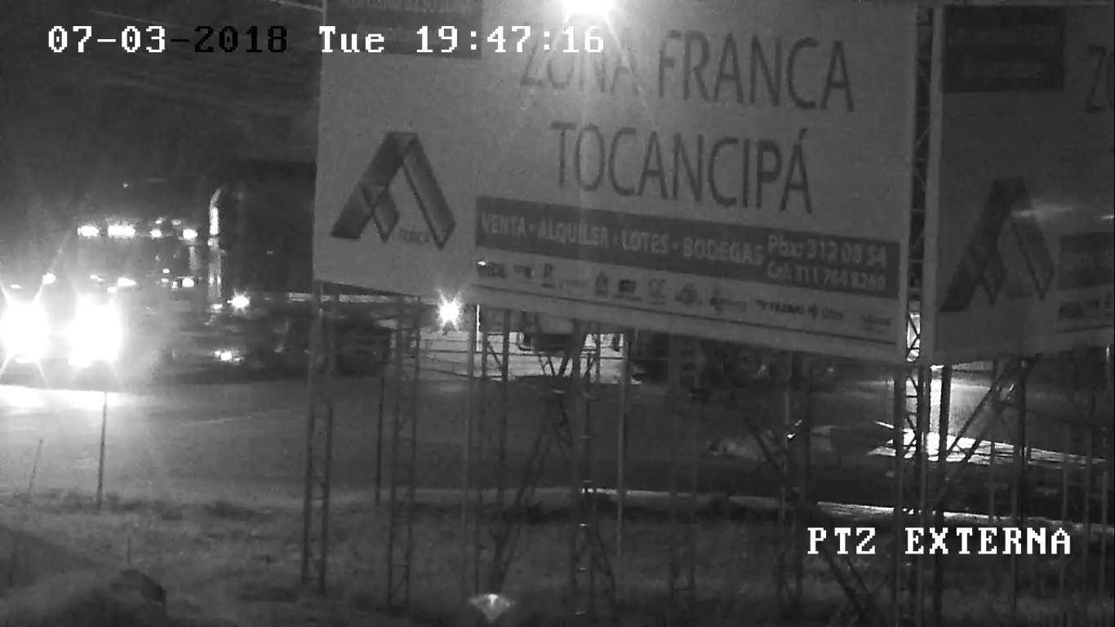
RECONSTRUCCION DE LOS HECHOS
ETAPA DE RECOPILACION DE LOS EMP Y EF
CÁMARA DE VIDEO C.3
IMAGEN N°39: Se realiza identificación de características de diseño y accesorios “Comparación”, observa el vehículo tractocamion de placas XVB-371, pasando por la esquina de la vía que viene de Zipaquirá hacia Briceño jurisdicción del municipio de Tocancipa- Cundinamarca, diagonal a la Cervecería de Bogotá Beer Company que está dentro de Zona Franca de Tocancipa (cámara PTZ EXTERNA), con fecha 07-03-2018 Tue y horario 19:47:16.

Slide 14
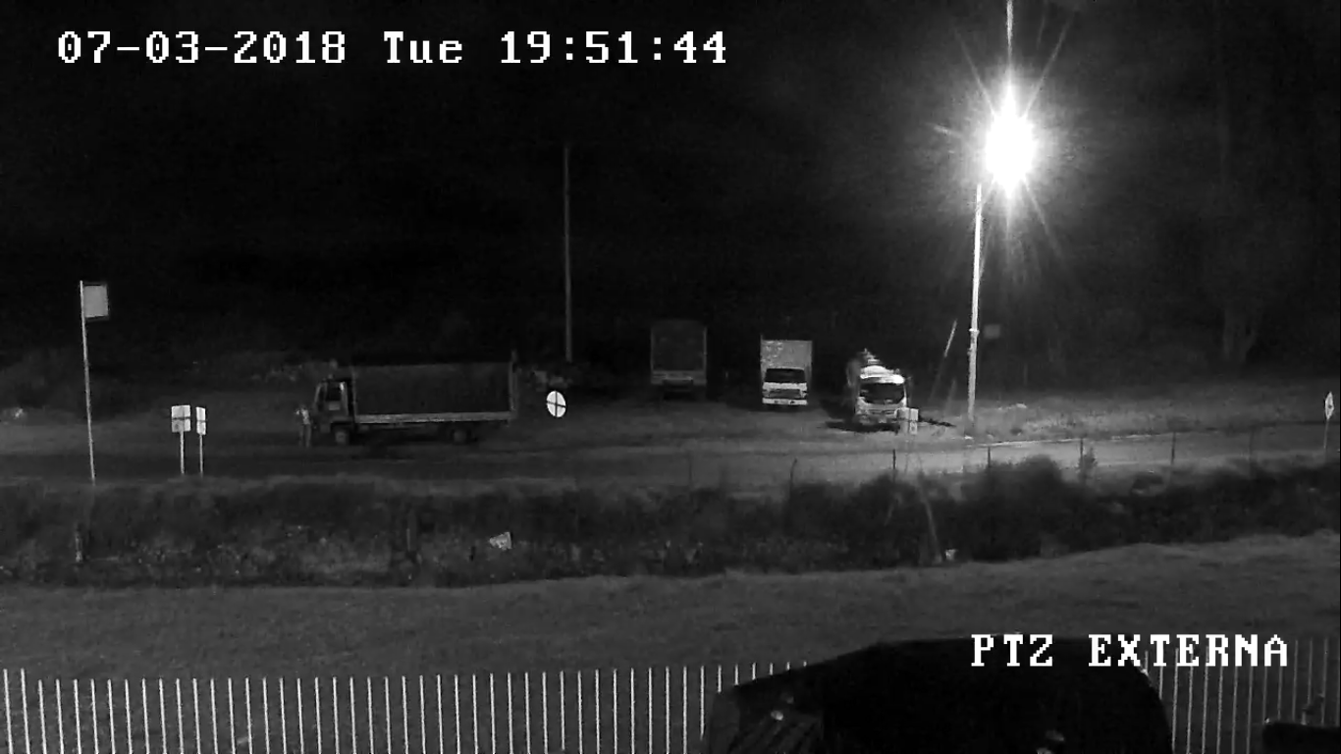
RECONSTRUCCION DE LOS HECHOS
ETAPA DE RECOPILACION DE LOS EMP Y EF
Coordenada 4.9639,-73.9639 aportada por SKYWATCH.COM.CO
CÁMARA DE VIDEO C.3
IMAGEN N°43: Se observa el vehículo tractocamión de placas XVB-371, esta parqueado dentro de zona en afirmado de frente hacia la zona boscosa, al costado derecho del vehículo camión de color blanco, carrocería furgón, servicio público, igualmente se observa una persona entre vehículos (cámara PTZ EXTERNA), con fecha 07-03-2018 Tue y horario 19:51:44.

Slide 15
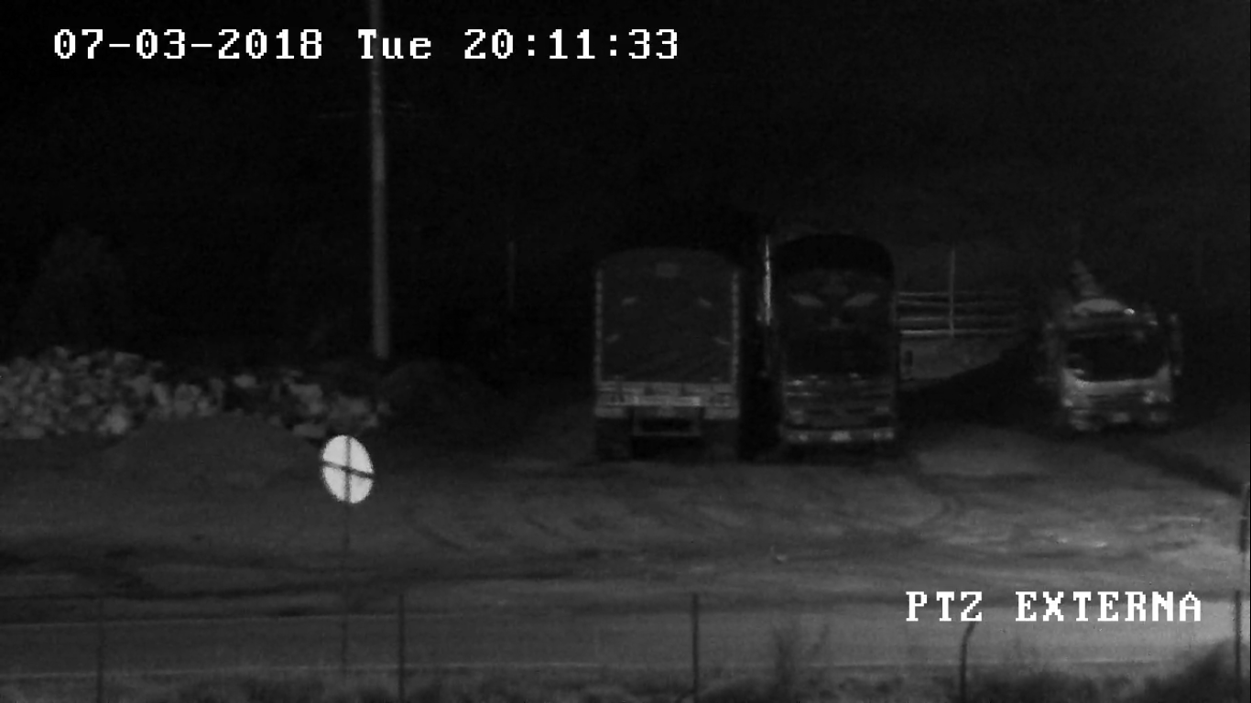
RECONSTRUCCION DE LOS HECHOS
ETAPA DE RECOPILACION DE LOS EMP Y EF
Coordenada 4.9639,-73.9639 aportada por SKYWATCH.COM.CO
CÁMARA DE VIDEO C.3
IMAGEN N°49: Se observa que por la parte de atrás del vehículo camión de placas SLG-222, color azul, carrocería estacas, servicio público, que se encuentra ubicado al lado derecho del vehículo tractocamión de placas XVB-371, hay luces encendidas y movimiento de personas (cámara PTZ EXTERNA), con fecha 07-03-2018 Tue y horario 20:07:33.

Slide 16
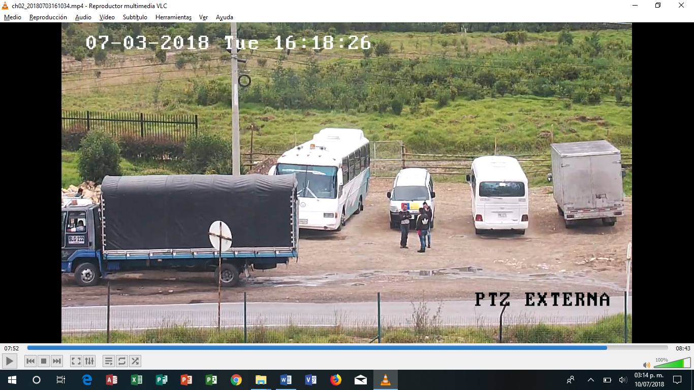
RECONSTRUCCION DE LOS HECHOS
ETAPA DE RECOPILACION DE LOS EMP Y EF
CÁMARA DE VIDEO C.3
IMAGEN N°19: Se observan tres personas reunidas, delante de un microbús de color blanco, servicio público, una persona en el vehículo camión de placas SLG-222, color azul, carrocería estacas, y otra por la parte derecha del camión blanco, carrocería tanque (cámara PTZ EXTERNA), con fecha 07-03-2018 Tue y horario 16:18:26.

Slide 17
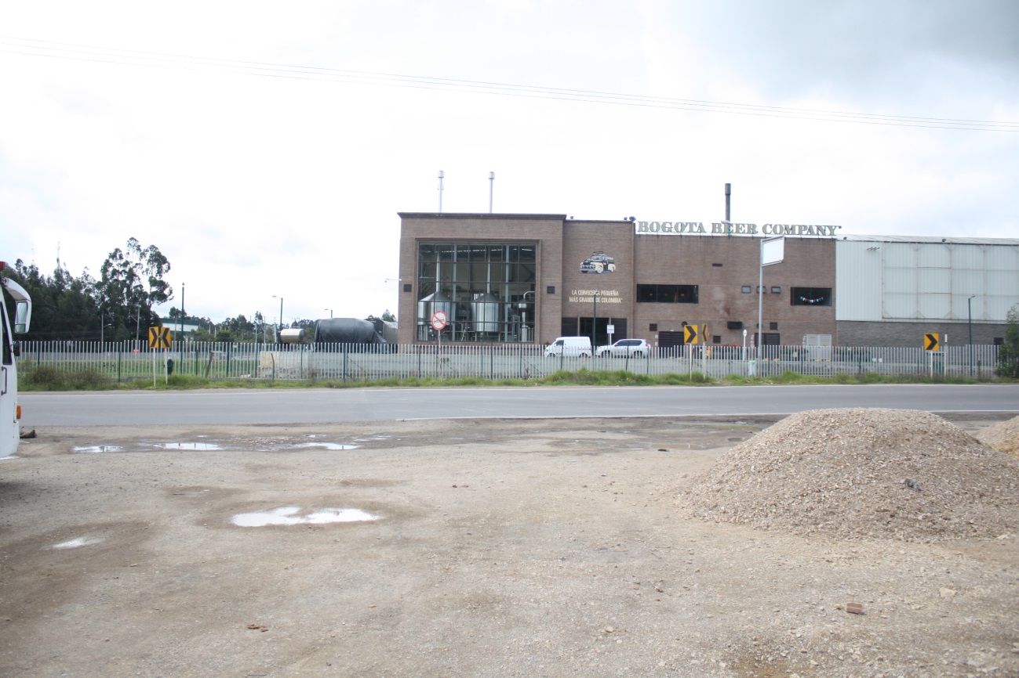

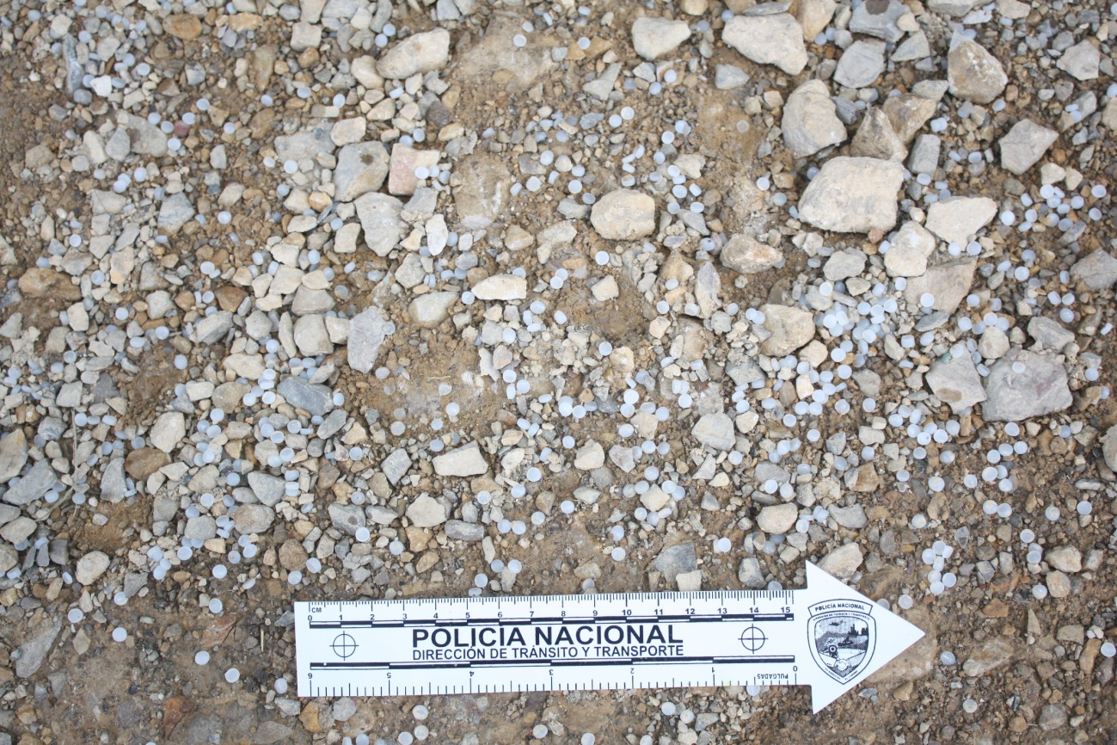
RECONSTRUCCION DE LOS HECHOS
ETAPA DE RECOPILACION DE LOS EMP Y EF
INSPECCION A LUGARES REALIZADA EL DIA 4 DE JUNIO DEL 2.018 EN EL LUGAR VIA BRICEÑO – ZIPÁQUIRA SECTOR CERVECERIA BOGOTA BEER COMPANY (BBC).

Slide 18
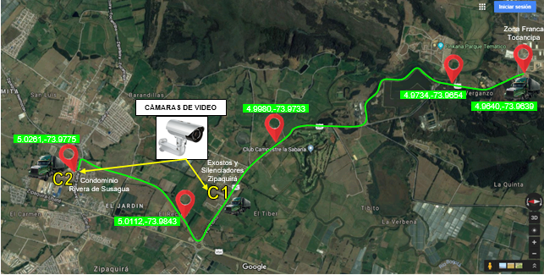
RECONSTRUCCION DE LOS HECHOS
ETAPA DE RECOPILACION DE LOS EMP Y EF
Coordenadas en referencia al desplazamiento “Color verde” que realizo el vehículo TRACTOCAMION DE PLACAS XVB-371, desde sitio del descargue de la mercancía hasta el sitio del abandono del rodante.

Slide 19
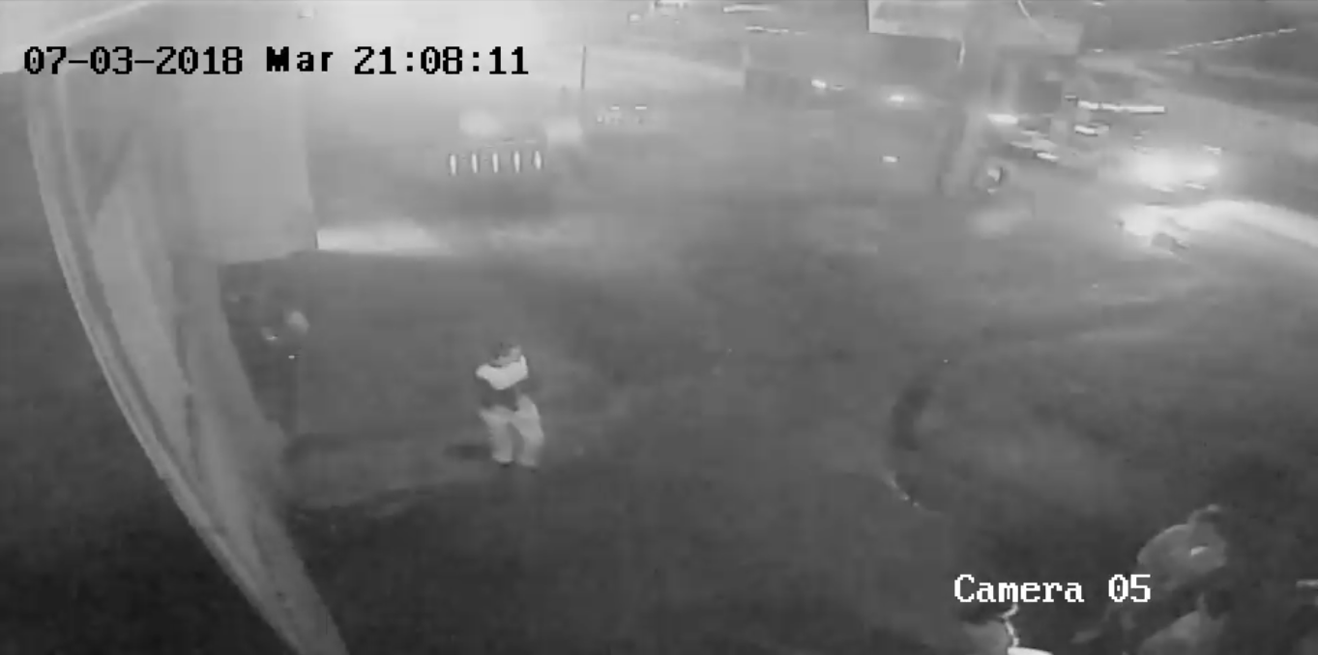
Se observa el paso del vehículo tractocamión de placas XVB-371, con semirremolque estacas, servicio público, transitando sentido vial Briceño- Zipaquirá (cámara 05), con fecha 07-03-2018 Tue y horario 21:08:00, por frente al establecimiento comercial Serviexostos de Zipaquirá Cundinamarca.
RECONSTRUCCION DE LOS HECHOS
ETAPA DE RECOPILACION DE LOS EMP Y EF

Slide 20
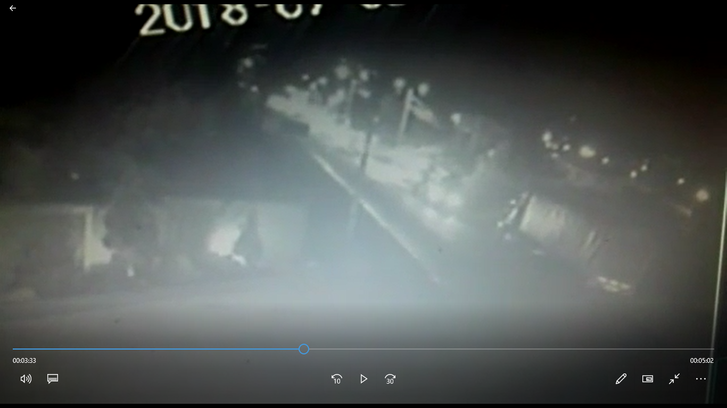
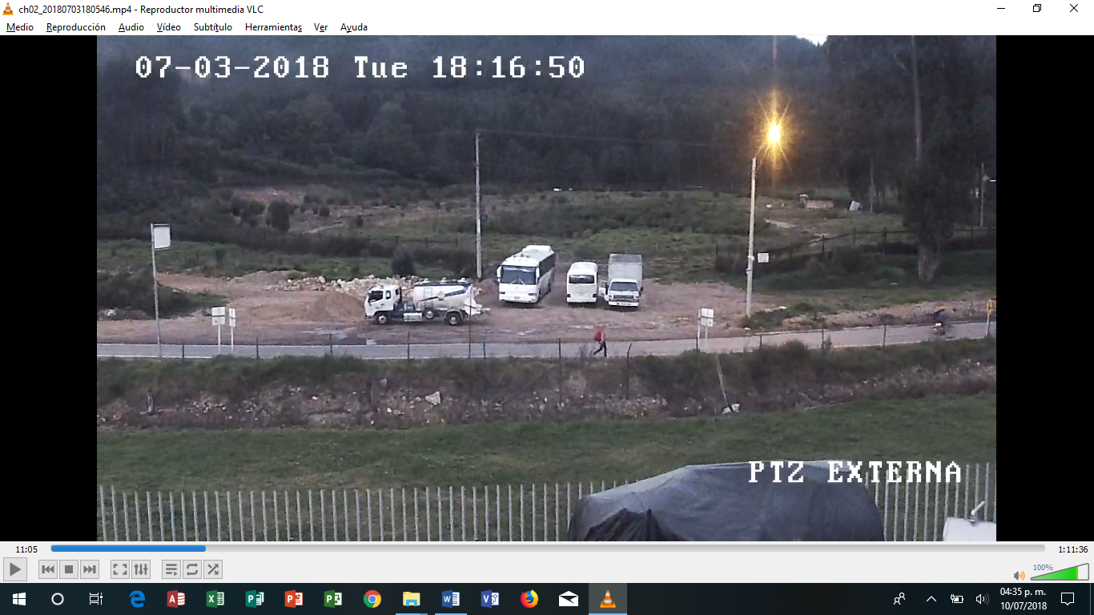
RECONSTRUCCION DE LOS HECHOS
ETAPA DE RECOPILACION DE LOS EMP Y EF
Coordenada 5.0261,-73.9775 aportada por SKYWATCH.COM.CO
Se observa estacionado al costado derecho de la vía sentido Nemocon- Zipaquirá el vehículo tractocamión de placas XVB-371, con semirremolque estacas, servicio público, delante del mismo esta estacionado el camión de color blanco con azul, carrocería tanque, servicio público.

Slide 21
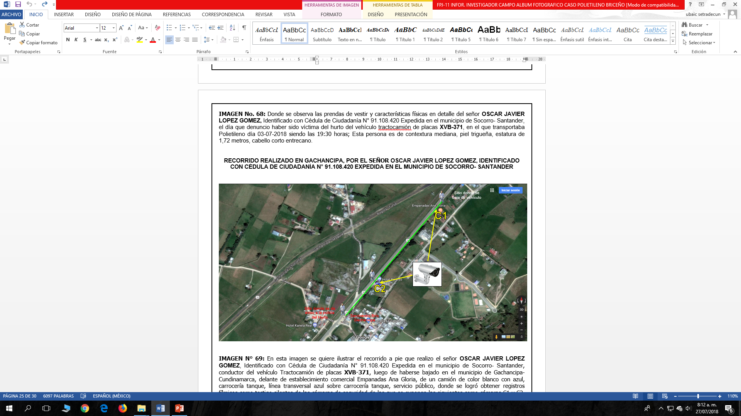
RECONSTRUCCION DE LOS HECHOS
ETAPA DE RECOPILACION DE LOS EMP Y EF
RECORRIDO REALIZADO EN GACHANCIPA, POR EL SEÑOR OSCAR JAVIER LOPEZ GOMEZ, IDENTIFICADO CON CÉDULA DE CIUDADANÍA N° 91.108.420 EXPEDIDA EN EL MUNICIPIO DE SOCORRO- SANTANDER
En esta imagen se quiere ilustrar el recorrido a pie que realizo el señor OSCAR JAVIER LOPEZ GOMEZ, Identificado con Cédula de Ciudadanía N° 91.108.420 Expedida en el municipio de Socorro- Santander, conductor del vehículo Tractocamión de placas XVB-371, luego de haberse bajado en el municipio de Gachancipa- Cundinamarca, delante de establecimiento comercial Empanadas Ana Gloria, de un camión de color blanco con azul, carrocería tanque, línea transversal azul sobre carrocería tanque, servicio público, donde se logró obtener registros fílmicos como testigo silentes de las cámaras de seguridad de las que se exponen las siguientes como cámaras C1 y C2

Slide 22
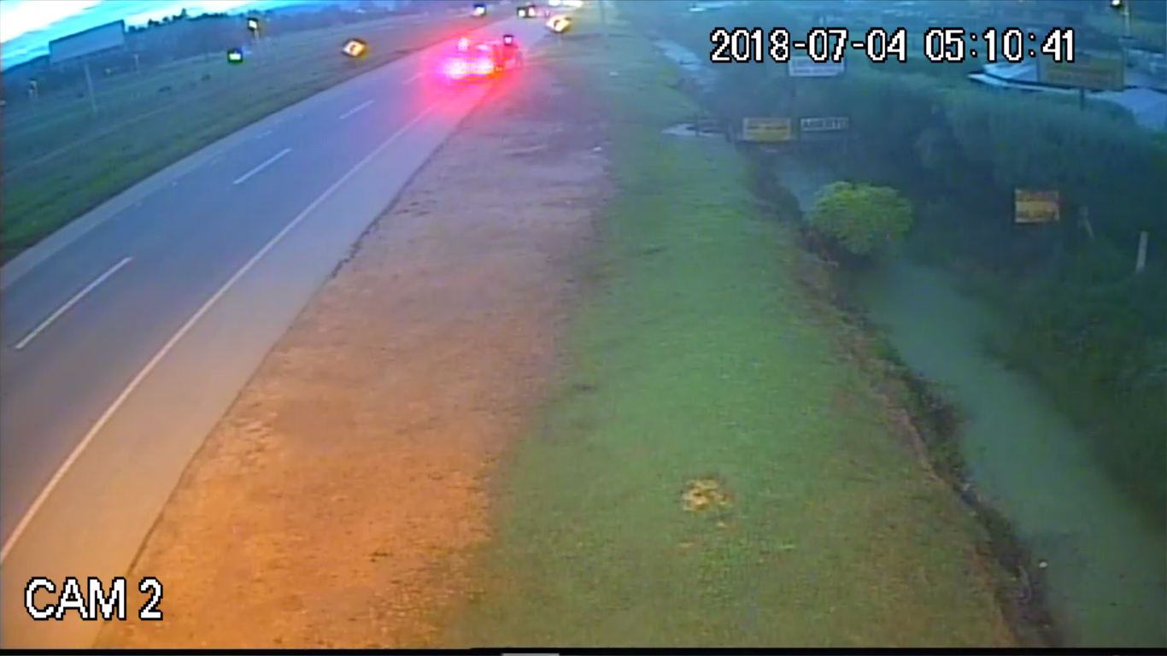
RECONSTRUCCION DE LOS HECHOS
ETAPA DE RECOPILACION DE LOS EMP Y EF
CÁMARA DE VIDEO C.1
IMAGEN N°71: Se observa que estaciona en la berma, al costado derecho del sentido vial Bogotá- Tunja el vehículo camión de color blanco con azul, carrocería tanque, franja azul sobre la carrocería tanque, servicio público, y por la puerta de la cabina lado derecho desciende una persona (Cámara 2) fecha 2018-07-04 y hora 05:10:40.

Slide 23
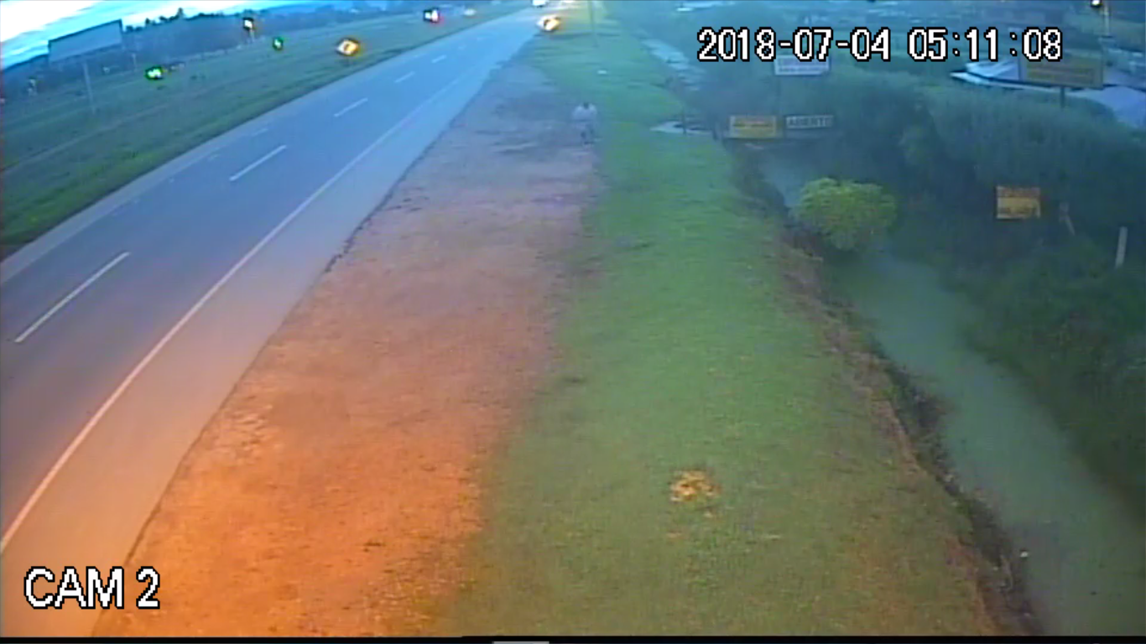
RECONSTRUCCION DE LOS HECHOS
ETAPA DE RECOPILACION DE LOS EMP Y EF
CÁMARA DE VIDEO C.1
IMAGEN N°74: Se observa una persona caminando por zona en afirmado y hacia el pasto, pasando por sitio fangoso, ubicada al costado derecho de la calzada en sentido vial Bogotá- Tunja (Cámara 2) fecha 2018-07-04 y hora 05:11:08.

Slide 24
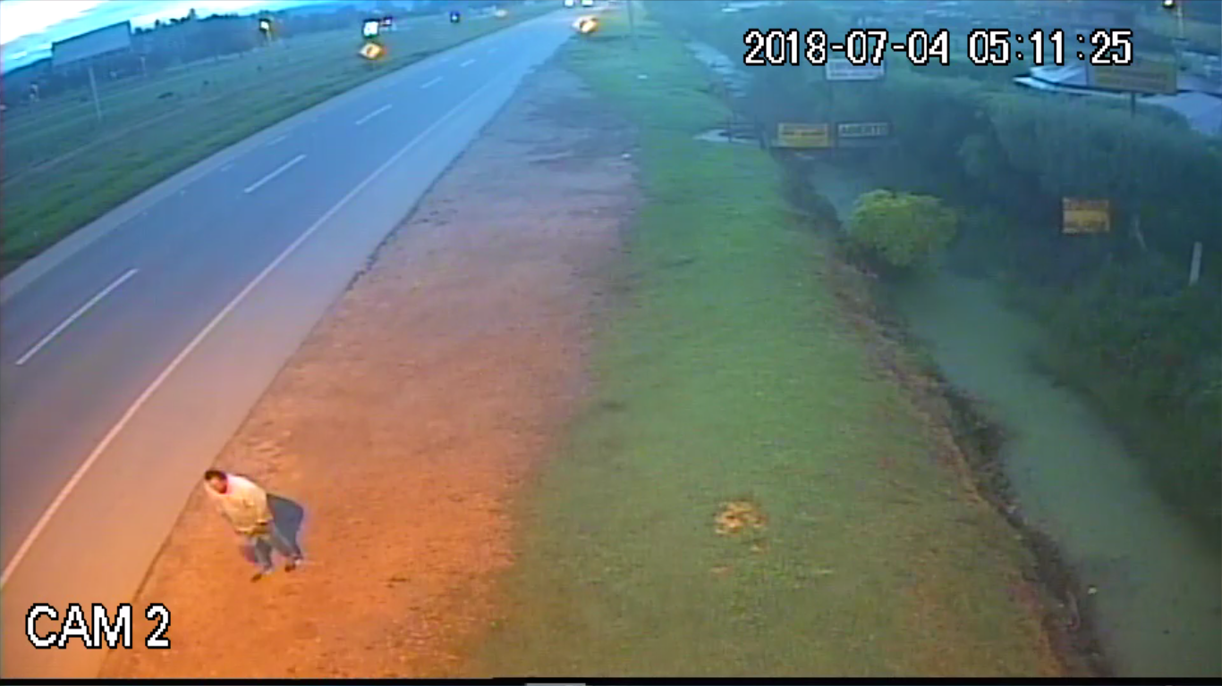
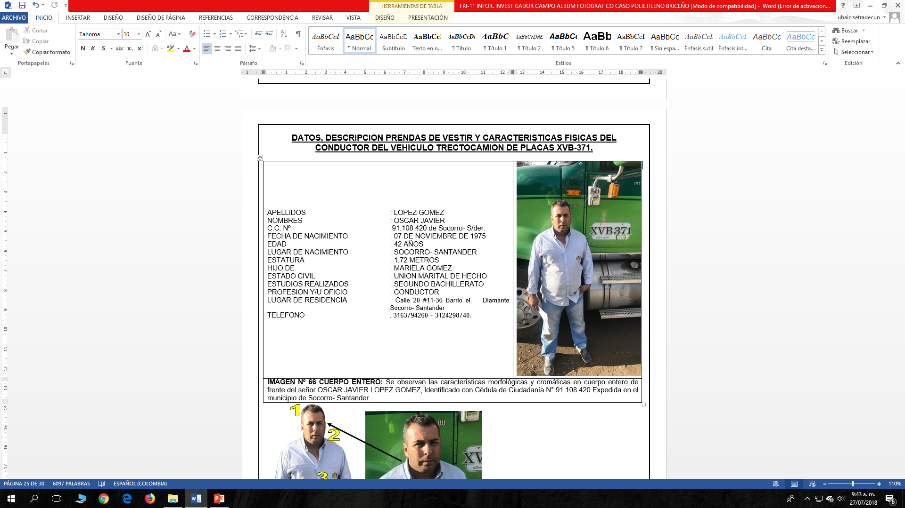
RECONSTRUCCION DE LOS HECHOS
ETAPA DE RECOPILACION DE LOS EMP Y EF
CÁMARA DE VIDEO C.1
IMAGEN N°75: Se observa una persona que lleva prendas de vestir así; camisa manga larga de color azul claro, pantalón en jeans de color azul claro y zapatillas color gris, caminando por zona en afirmado ubicada al costado derecho de la calzada en sentido vial Bogotá- Tunja (Cámara 2) fecha 2018-07-04 y hora 05:11:25.

Slide 25
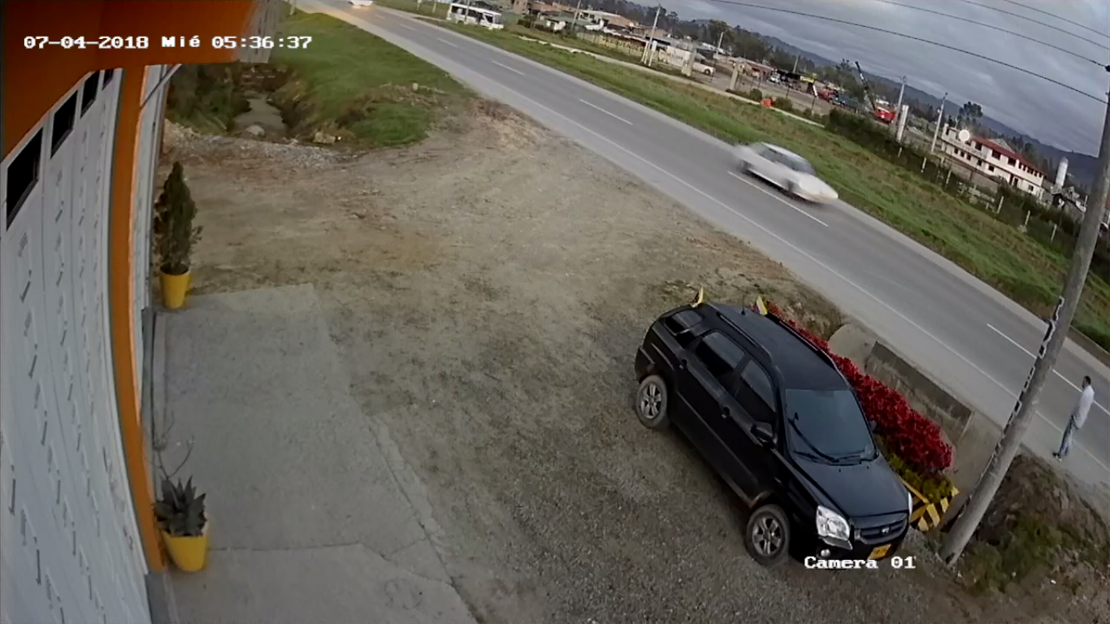
RECONSTRUCCION DE LOS HECHOS
ETAPA DE RECOPILACION DE LOS EMP Y EF
CÁMARA DE VIDEO C.2
IMAGEN N°77: Se observa que camina por la berma derecha de la calzada en sentido vial Bogotá- Tunja, una persona de sexo masculino, que lleva prendas de vestir así; camisa manga larga de color azul claro, pantalón en jeans de color azul claro y zapatillas color gris con suela blanca (Cámara 01) fecha 07-04-2018 Mié 05:36:41.

Slide 26
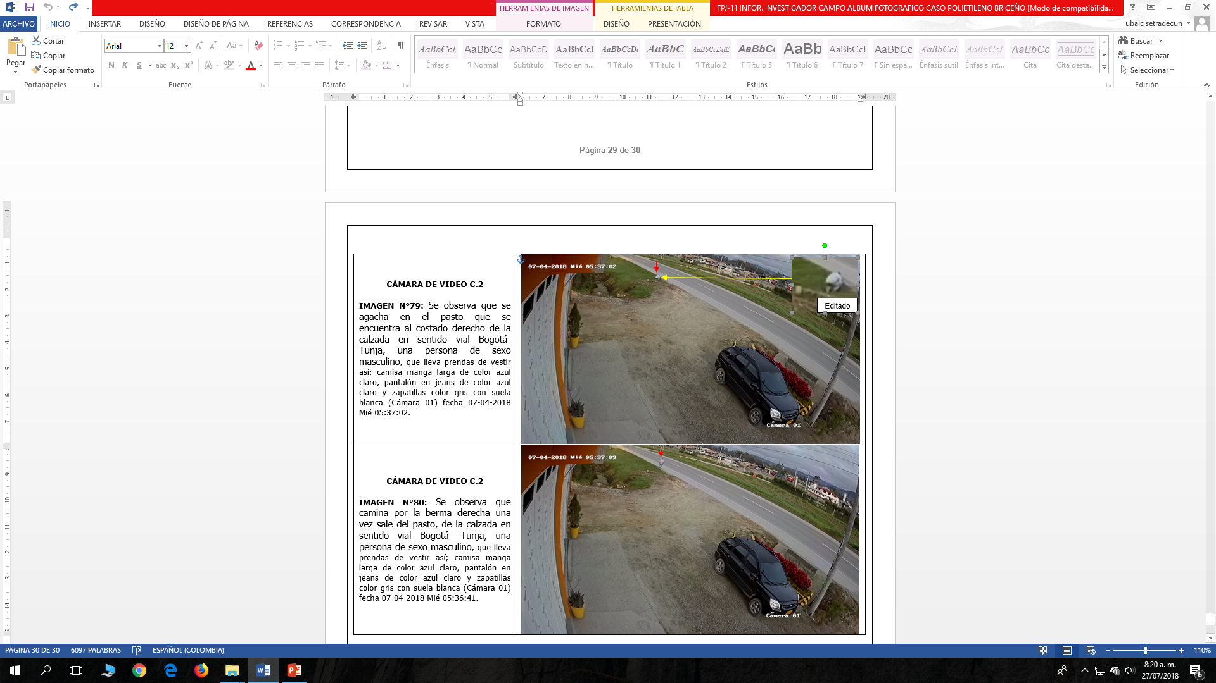
RECONSTRUCCION DE LOS HECHOS
ETAPA DE RECOPILACION DE LOS EMP Y EF
CÁMARA DE VIDEO C.2
IMAGEN N°79: Se observa que se agacha en el pasto que se encuentra al costado derecho de la calzada en sentido vial Bogotá- Tunja, una persona de sexo masculino, que lleva prendas de vestir así; camisa manga larga de color azul claro, pantalón en jeans de color azul claro y zapatillas color gris con suela blanca (Cámara 01) fecha 07-04-2018 Mié 05:37:02.

Slide 27
RECONSTRUCCION DE LOS HECHOS
ETAPA DE RECOPILACION DE LOS EMP Y EF
ANALISIS DE LA DENUNCIA INSTAURADA POR EL SEÑOR OSCAR JAVIER LOPEZ GOMEZ
Como se puede observar en la denuncia instaurada por el señor OSCAR JAVIER LOPEZ GOMEZ los E.M.P. y E.F. aquí recolectados permiten inferir razonablemente que no coinciden con la realidad y se demuestra la participación del conductor en la conducta punible.

Slide 28
Grupo de Investigación Criminal
Gracias
Dirección de Transito y Transporte Policía Nacional

